Slide 1
D
H
Index for W_{t-N}
・・・
・・・
・・・
N
・・・
・・・
V
・・・
・・・
Index for W_{t-2}
Index for W_{t-1}
・・・
input
projection
hidden
output
NNLM: Feedforward Neural Net Language Model

Slide 2
Index for W_{t-N}
Huffman binary tree
・・・
Index for W_{t-1}
2N
D
・・・
Index for W_{t+1}
log₂(V)
・・・
・・・
Index for W_{t+N}
input
projection
output
CBOW: Continuous Bag-of-Words Model

Slide 3
Huffman binary tree
log₂(V)
W_{t-R}
・・・
D
・・・
Index for W_{t}
W_{t-1}
・・・
W_{t+1}
・・・
2R
W_{t+R}
R is a random number in range <1, N>
input
projection
output
Skip-gram: Continuous Skip-gram Model

Slide 4
Input
vector
Output
vector
Layer
Input
Hidden
Output

Slide 5
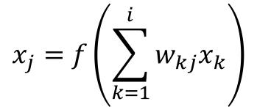
x₁
1
w_{1j}
x₂
2
w_{2j}
$$x_{j}=f\left(\sum_{k=1}^{i}{w_{kj}x_{k}}\right)$$
j
・・・
w_{ij}
x_{i}
i

